Slide 1
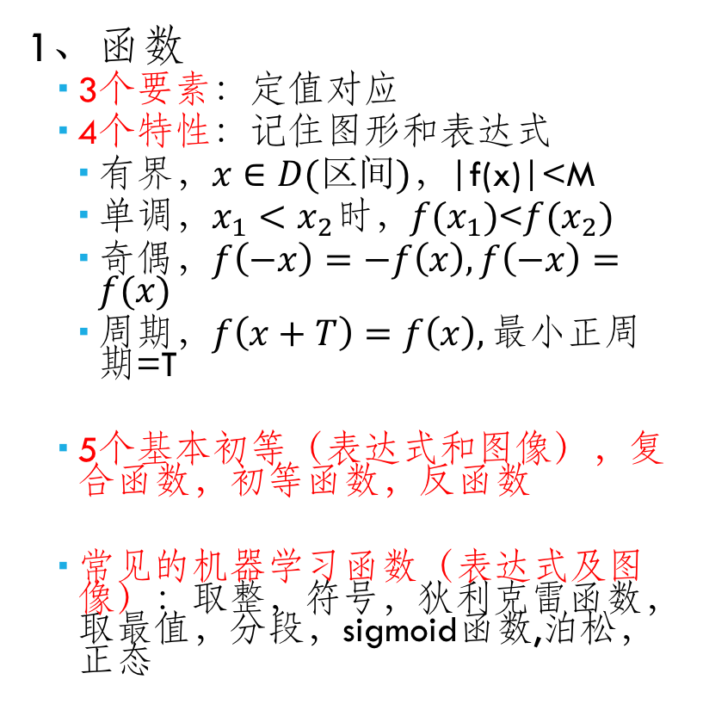
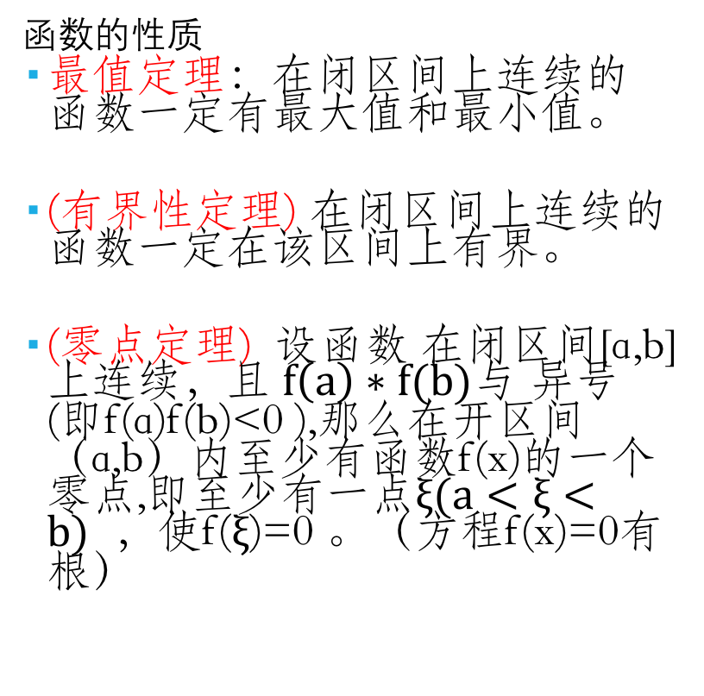
高数要点
1、函数
3个要素：定值对应
4个特性：记住图形和表达式
有界，$x∈D(区间)$，|f(x)|<M
单调，$x_{1}<x_{2}时，f(x_{1})$<$f(x_{2})$
奇偶，$f\left(−x\right)=−f\left(x\right),f\left(−x\right)=f(x)$
周期，$f\left(x+T\right)=f\left(x\right),最小$正周期=T
5个基本初等（表达式和图像），复合函数，初等函数，反函数
常见的机器学习函数（表达式及图像）：取整，符号，狄利克雷函数，取最值，分段，sigmoid函数,泊松，正态
函数的性质
最值定理：在闭区间上连续的函数一定有最大值和最小值。
(有界性定理) 在闭区间上连续的函数一定在该区间上有界。
(零点定理) 设函数 在闭区间[a,b]上连续，且 $f\left(a\right)∗f(b)$与 异号(即f(a)f(b)<0 ),那么在开区间（a,b）内至少有函数f(x)的一个零点,即至少有一点$ξ(a<ξ<b)$ ，使f($ξ$)=0 。（方程f(x)=0有根）

Slide 2
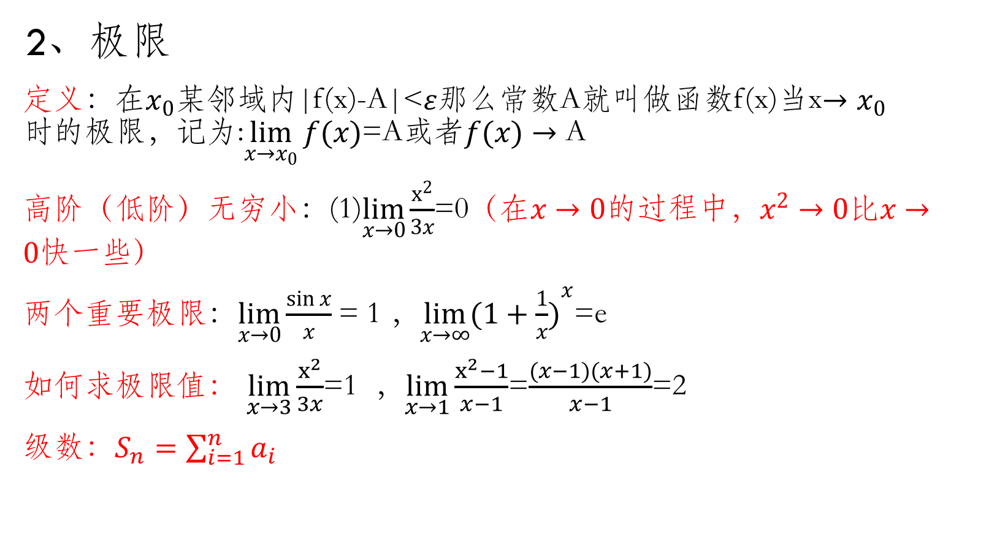
2、极限
定义：在$x_{0}某邻域内$|f(x)-A|<$ε$那么常数A就叫做函数f(x)当x$→x_{0}时的极限$，记为:$\lim_{x→x_{0}}{f(x)}$=A或者$f(x)→$ A
高阶（低阶）无穷小：(1)$\lim_{x→0}{\frac{x^{2}}{3x}}$=0（在$x→0的过程中$，$x^{2}→0$比$x→0快一些$）
两个重要极限：$\lim_{x→0}{\frac{\sin{x}}{x}}$ = 1 ，$\lim_{x→∞}{{(1+\frac{1}{x})}^{x}}$=e
如何求极限值： $\lim_{x→3}{\frac{x^{2}}{3x}}$=1 ，$\lim_{x→1}{\frac{x^{2}−1}{x−1}}$=$\frac{(x−1)(x+1)}{x−1}$=2
级数：$S_{n}=\sum_{i=1}^{n}{a_{i}}$

Slide 3
导数的定义
定义1 . 设函数
在点
的某邻域内有定义 ,
若
存在,
则称函数
在点
处可导,
并称此极限为
在点
的导数.
记作:
即

Slide 4
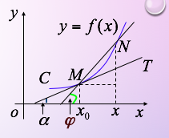
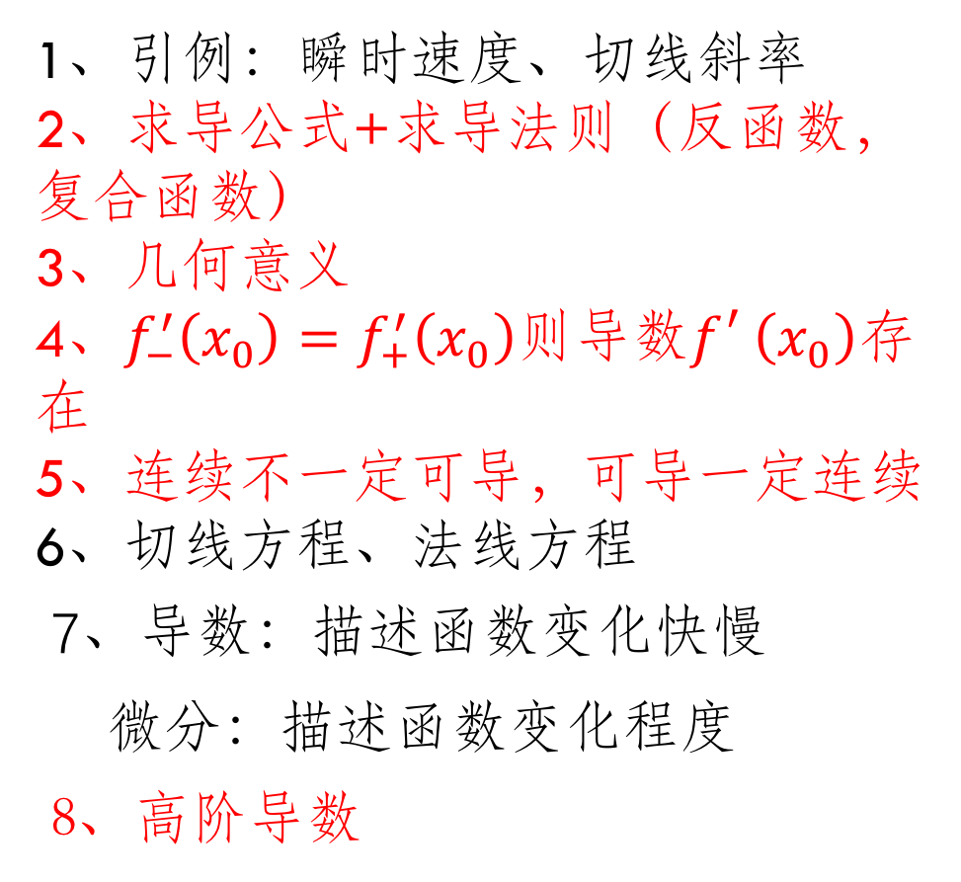
导数要点
1、引例：瞬时速度、切线斜率
2、求导公式+求导法则（反函数，复合函数）
3、几何意义
4、$f_{−}^{′}\left(x_{0}\right)=f_{+}^{′}\left(x_{0}\right)则导数f_{}^{′}\left(x_{0}\right)$存在
5、连续不一定可导，可导一定连续
6、切线方程、法线方程
7、导数：描述函数变化快慢
微分：描述函数变化程度
8、高阶导数

Slide 5
微分定义: 若函数
在点 的增量可表示为
( A 为不依赖于△x 的常数)
则称函数
在点
可微,
而 称为
的微分,
记作
即
定理:
可微的充要条件是
则

Slide 6
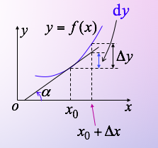
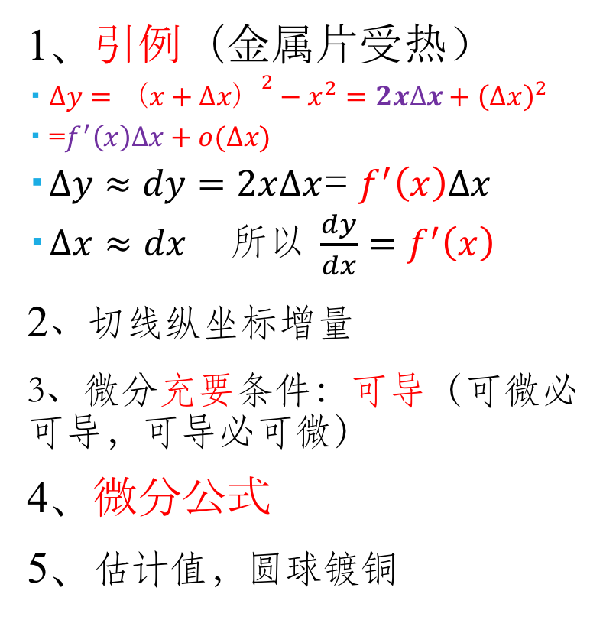
微分
1、引例（金属片受热）
${∆y=（x+∆x）}^{2}−x^{2}=2x∆x+{\left(∆x\right)}^{2}$
=$f^{′}\left(x\right)∆x+ο(∆x)$
$∆y≈dy=2x∆x$= $f^{′}\left(x\right)∆x$
$∆x$ $≈dx$ $所以 \frac{dy}{dx}=f^{′}\left(x\right)$
2、切线纵坐标增量
3、微分充要条件：可导（可微必可导，可导必可微）
4、微分公式
5、估计值，圆球镀铜

Slide 7
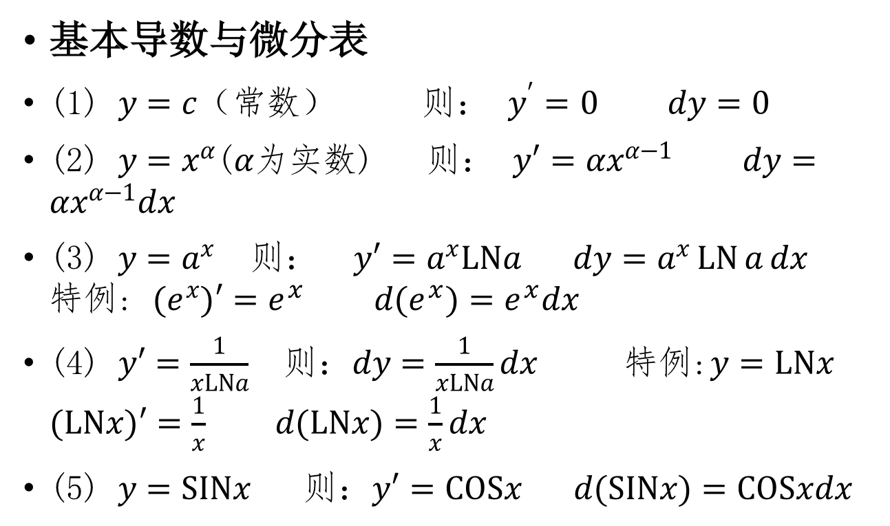

Slide 8





麦克劳林公式

Slide 9
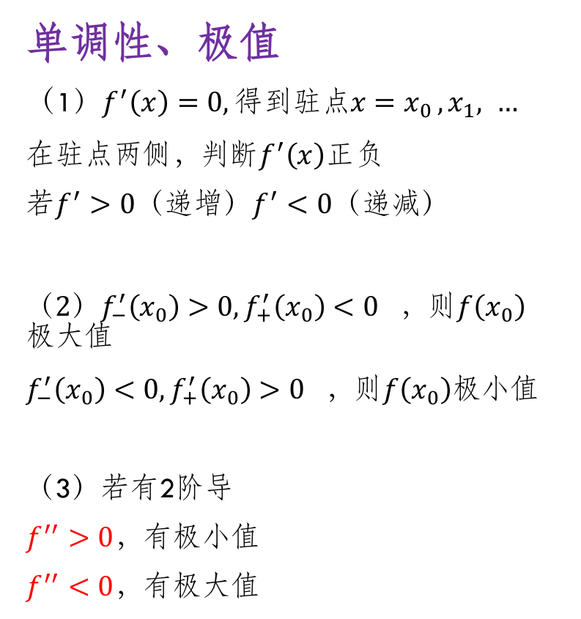
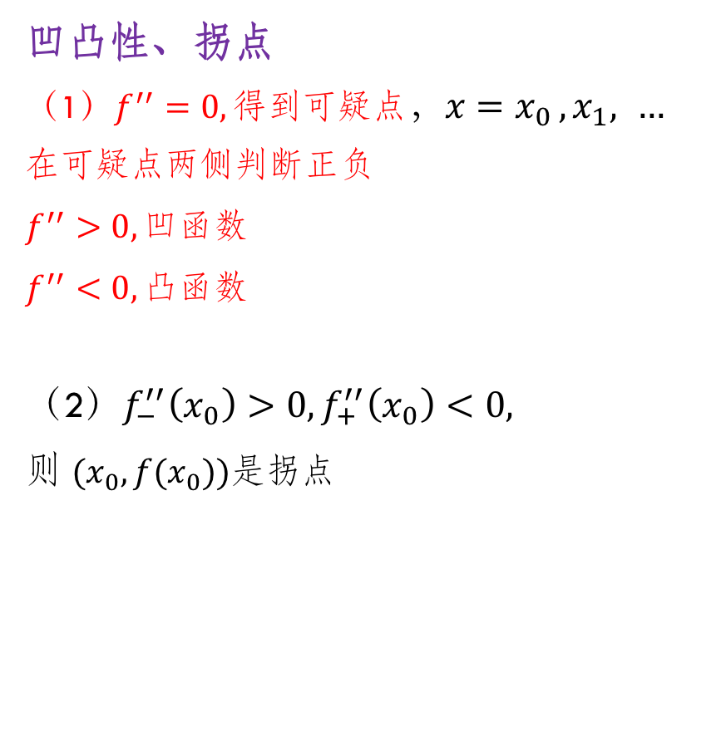
导数的应用
单调性、极值
（1）$f^{′}\left(x\right)=0,得到驻点{x=x}_{0 },x_{1}, …$
${在驻点两侧，判断f}^{′}\left(x\right)正负$
$若f^{′}>0（$递增）$f^{′}<0（$递减）
${（2）f}_{−}^{′}\left(x_{0}\right)>0,f_{+}^{′}\left(x_{0}\right)<0 ，则f\left(x_{0}\right)极大值$
$f_{−}^{′}\left(x_{0}\right)<0,f_{+}^{′}\left(x_{0}\right)>0 ，则f\left(x_{0}\right)极小值$
（3）若有2阶导
$f^{′′}>0$，有极小值
$f^{′′}<0$，有极大值
凹凸性、拐点
（1）$f^{′′}=0,得到可疑点{，x=x}_{0 },x_{1}, …$
在可疑点两侧判断正负
$f^{′′}>0,凹函数$
$f^{′′}<0,凸函数$
（2）$f_{−}^{′′}\left(x_{0}\right)>0,f_{+}^{′′}\left(x_{0}\right)<0,$
$则 {(x}_{0},f(x_{0}))是拐点$

Slide 10
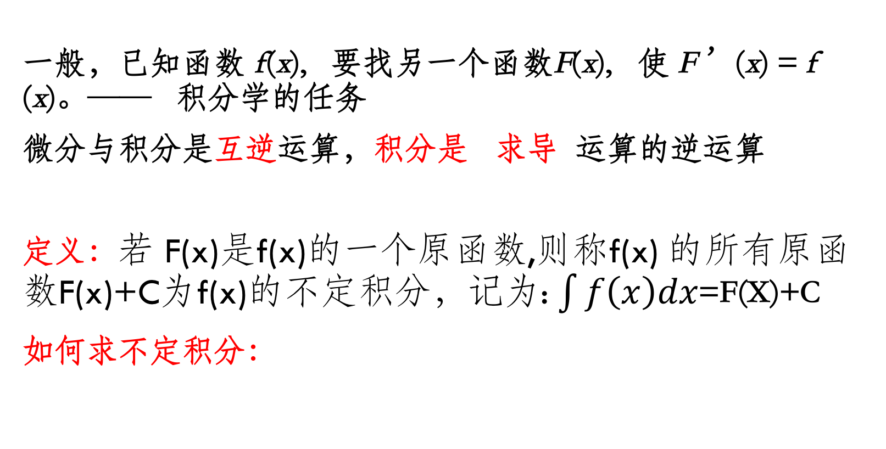
不定积分
一般，已知函数 f(x), 要找另一个函数F(x), 使 F ’(x) = f (x)。—— 积分学的任务
微分与积分是互逆运算，积分是 求导 运算的逆运算
定义：若 F(x)是f(x)的一个原函数,则称f(x) 的所有原函数F(x)+C为f(x)的不定积分，记为:$\int{f\left(x\right)dx}$=F(X)+C
如何求不定积分：

Slide 11
性质

Slide 12

定积分（求面积）
1、极限思想求曲边梯形的面积
（1）分割（2）近似（3）求和（4）取极限
2、有界是可积的必要条件,无界函数一定不可积；
3、估值定理
4、中值定理
5、求面积
Eg:$求f\left(x\right)=\sin\left(x\right)的面积$：
$\int_{a}^{b}{\sin\left(x\right)dx=−\cos\left(x\right)|_{a}^{b}=F\left(a\right)−F(b)}$

Slide 13
记为
积分和
积分上限
积分下限
积分变量
被积函数
被积表达式

Slide 14
定积分（求面积）
4、性质

Slide 15
向量代数和空间几何
向量：
1、有大小，有方向，自由移动。长度（模），单位向量，零向量，
2、坐标表示，相互关系（相等，共线（平行），垂直，共面）
3、向量加减（平行四边形法则，三角形法则，坐标相加减）
4、数量积（两向量相乘）
5、性质：
(1) a·a=|a|².
(2) 对于两个非零向量 a、b, 如果 a·b=0, 则 a⊥b; 反之, 如果a⊥b, 则a·b=0.
如果认为零向量与任何向量都垂直, 则 a⊥b⇔a·b=0.

Slide 16

平（曲）面方程（05day）
某个平面，其表达式Ax+By+Cz+D=0
空间直线一般方程：（两平面交线）：
两平面夹角：
曲面方程：例如球面方程：${(x−x_{0}^{})}^{2}+{(y−y_{0}^{})}^{2}+{(z−z_{0}^{})}^{2}$=$R^{2}$

Slide 17
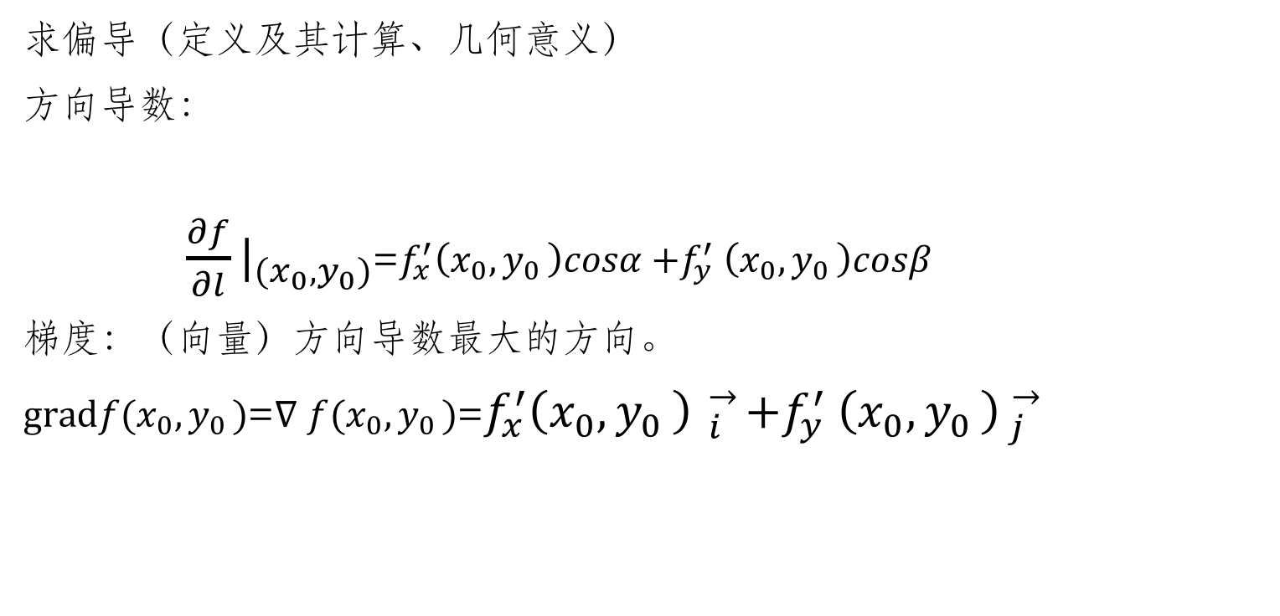
多元函数及其微分06day-p15
求偏导（定义及其计算、几何意义）
方向导数：
$\frac{∂f}{∂l}|_{{(x}_{0},y_{0})}$=$f_{x}^{′}\left(x_{0}{,y}_{0}\right)cosα{+f}_{y}^{′}\left(x_{0}{,y}_{0}\right)cosβ$
梯度：（向量）方向导数最大的方向。
$gradf(x_{0}{,y}_{0})$=$∇$ $f(x_{0}{,y}_{0})$=$f_{x}^{′}\left(x_{0}{,y}_{0}\right) _{i}^{→}{+f}_{y}^{′}\left(x_{0}{,y}_{0}\right) _{j}^{→}$

Slide 18
6.2 二元函数偏导数的几何意义:
是曲线
在点 M₀ 处的切线
对 x 轴的斜率.
是曲线
在点M₀ 处的切线
对 y 轴的
斜率.

Slide 19
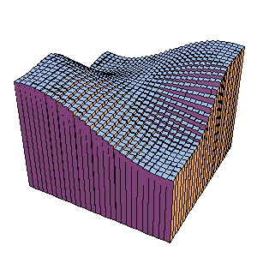

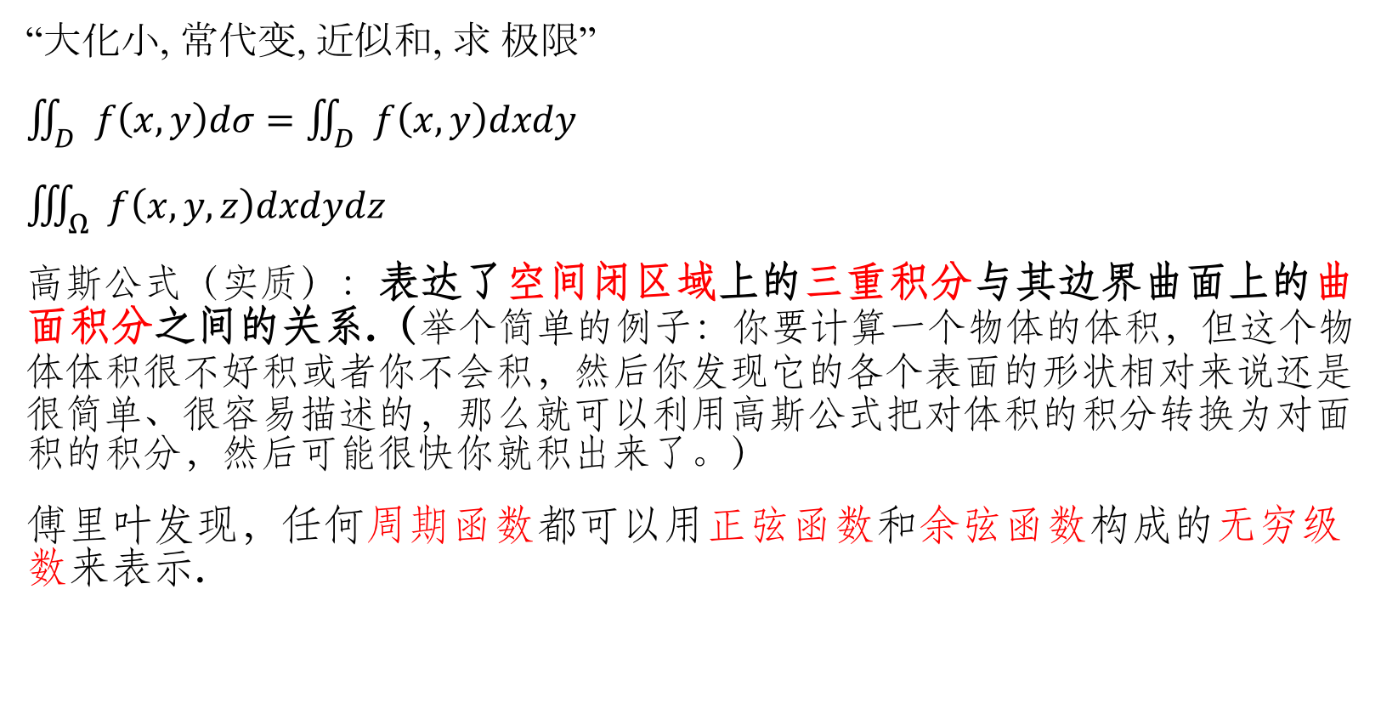
多重积分
“大化小, 常代变, 近似和, 求 极限”
$\iint_{D}{f\left(x,y\right)dσ}=\iint_{D}{f\left(x,y\right)dxdy}$
$\iiint_{Ω}{f\left(x,y,z\right)dxdydz}$
高斯公式（实质）：表达了空间闭区域上的三重积分与其边界曲面上的曲面积分之间的关系.（举个简单的例子：你要计算一个物体的体积，但这个物体体积很不好积或者你不会积，然后你发现它的各个表面的形状相对来说还是很简单、很容易描述的，那么就可以利用高斯公式把对体积的积分转换为对面积的积分，然后可能很快你就积出来了。）
傅里叶发现，任何周期函数都可以用正弦函数和余弦函数构成的无穷级数来表示.

